Slide 1
Организация работы ДОУ по созданию предметно-развивающей среды, направленной на реализацию национально - регионального компонента
МАДОУ «Детский сад «Оленёнок»с. Казым»

Slide 2
Цель:
формирование у детей интереса и ценностного отношения к родному краю.

Slide 3
Задачи:
воспитывать у детей любовь к родному краю, к его народу;
знакомить детей с культурой и фольклором родного края;
формировать представления об истории села и профессиях;
знакомить детей с природой родного края;
формировать художественные и творческие способности на основе ознакомления дошкольников с национальной культурой.

Slide 4
Направления:
работа с педагогами;
работа с родителями;
работа с социумом;
работа с детьми.

Slide 5
Работа с педагогами
- ежегодно составляется план работы на учебный год, где одной из задач являлась задача, направленная на формирование патриотических чувств у детей дошкольного возраста в процессе приобщения к национальной культуре;
- в нашем детском саду создана творческая группа по внедрению регионального компонента в образовательный процесс;
- проведен смотр – конкурс «Уголок краеведения в группе»

Slide 6
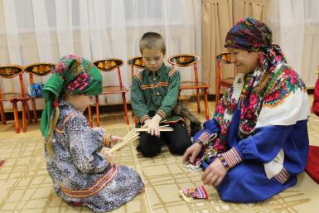
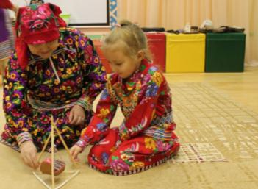
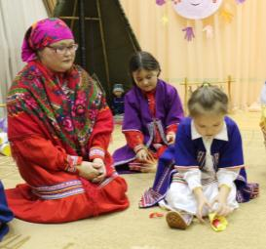
Работа с семьей

Slide 7
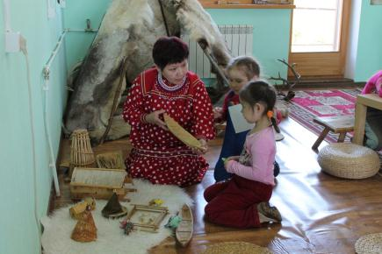
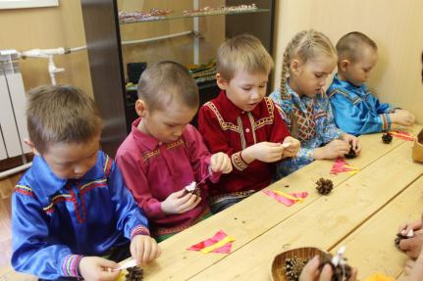
Работа с социальными институтами

Slide 8
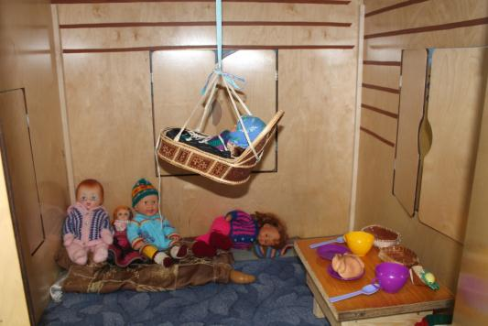
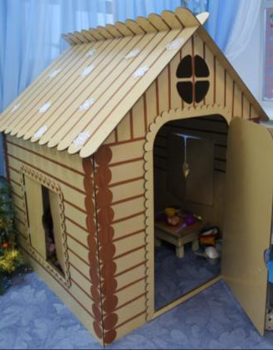

Slide 9
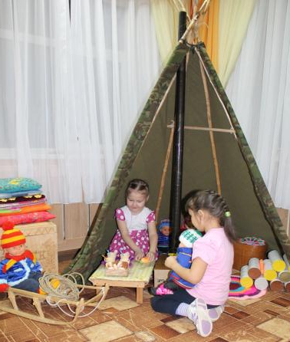
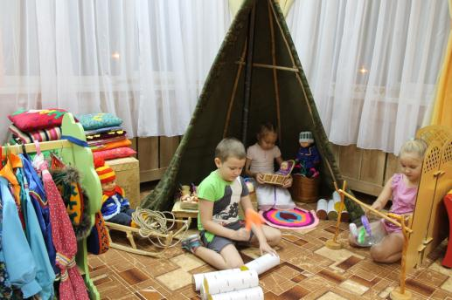

Slide 10
